Slide 1
HỘI NGHỊ TRIỂN KHAI CÁC GIẢI PHÁP TRỌNG TÂM VỀ AN TOÀN THỰC PHẨM, PHÒNG CHỐNG DỊCH BỆNH TRONG CÁC CƠ SỞ GIÁO DỤC
UBND QUẬN LONG BIÊN
BAN CHỈ ĐẠO AN TOÀN THỰC PHẨM
Năm 2019

Slide 2
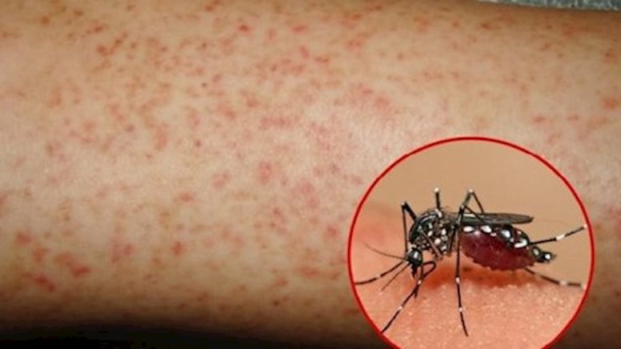
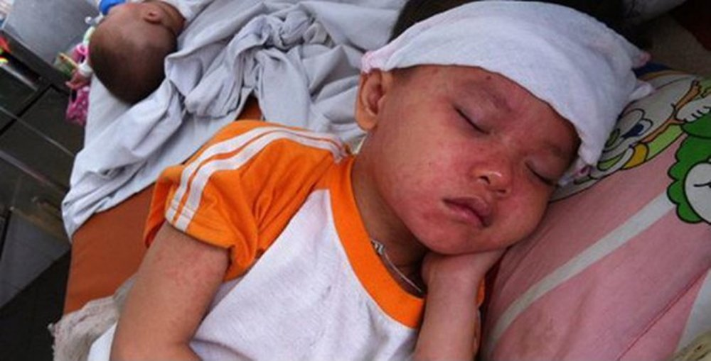
Phần 1. NHẬN ĐỊNH TÌNH HÌNH DỊCH BỆNH
Theo báo cáo của Trung tâm kiểm soát bệnh tật Hà Nội đến ngày 14/3/2019. Toàn thành phố đã ghi nhận 466 trường hợp hợp mắc sởi, số mắc tăng nhiều so với cùng kỳ năm 2018.
Quận Long Biên đến ngày 21/3/2019 có 26 ca mắc sởi tăng 24 ca so với cùng kỳ năm 2018.
Hàng năm số ca sốt xuất huyết sẽ tăng từ tháng 4 do thời tiết chuyển mùa hè nóng ẩm, mưa nhiều là điều kiện thuận lợi cho muỗi truyền bệnh sốt xuất huyết và lây truyền bệnh nhanh.

Slide 3
Tình hình bệnh truyền nhiễm quý I/2019 trên địa bàn quận Long Biên
(đến ngày 21/3/2019)

Slide 4
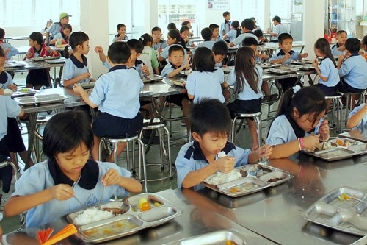
Phần 2. GIẢI PHÁP THỰC HIỆN
1. Tăng cường giám sát tình hình dịch bệnh; kiểm soát ATTP, sữa học đường tại các trường học nhằm chủ động phòng chống ngộ độc thực phẩm và các bệnh truyền quan thực phẩm, khống chế không để ngộ độc thực phẩm đông người mắc và tử vong do ngộ độc thực phẩm.

Slide 5
Phần 2. GIẢI PHÁP THỰC HIỆN
2. Nâng cao trách nhiệm chỉ đạo công tác ATTP của các phòng, ban ngành, UBND các phường và trách nhiệm của người đứng đầu các cơ sở giáo dục.

Slide 6
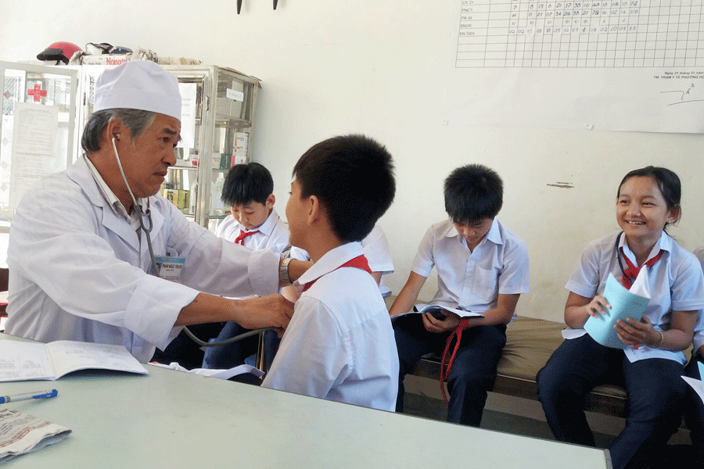
Phần 2. GIẢI PHÁP THỰC HIỆN
3. Phối hợp giữa cơ sở giáo dục với cơ sở y tế trên địa bàn giám sát chặt chẽ tình hình sức khỏe học sinh, giáo viên, cán bộ, công nhân viên tại trường học, phát hiện sớm trường hợp ốm, nghi ngờ mắc bệnh dịch, hướng dẫn cách ly, khám và điều trị kịp thời không để dịch lan rộng trong các cơ sở giáo dục.

Slide 7
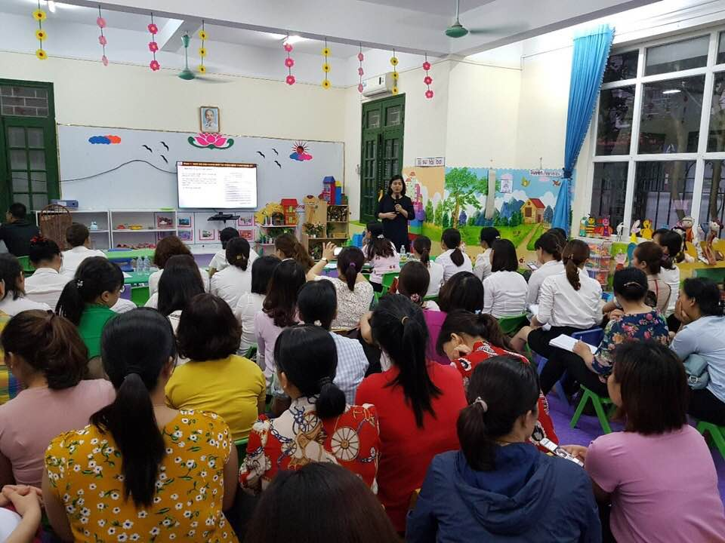
Phần 2. GIẢI PHÁP THỰC HIỆN
4. Tổ chức tập huấn cho cán bộ y tế, giáo viên về công tác vệ sinh môi trường, phòng chống dịch và ATTP.

Slide 8
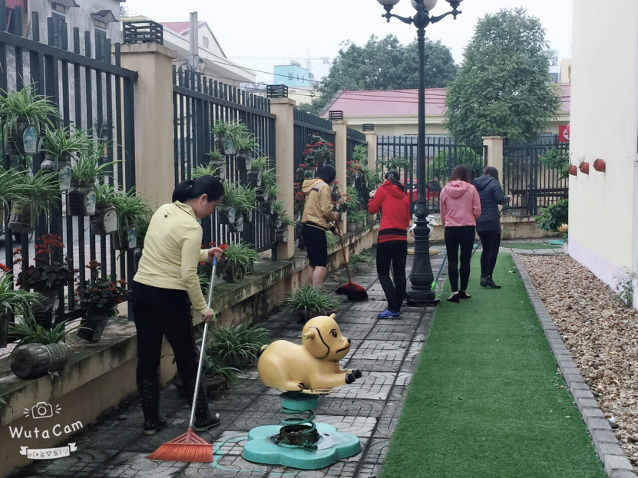
Phần 2. GIẢI PHÁP THỰC HIỆN
5. Duy trì công tác vệ sinh môi trường phòng, chống dịch bệnh hàng ngày, hàng tuần tại các cơ sở giáo dục.

Slide 9
Phần 2. GIẢI PHÁP THỰC HIỆN
6. Triển khai mô hình nâng cao năng lực tự quản bếp ăn tập thể trường học tại trường Tiểu học Gia Quất và trường Tiểu học đô thị Việt Hưng.

Slide 10
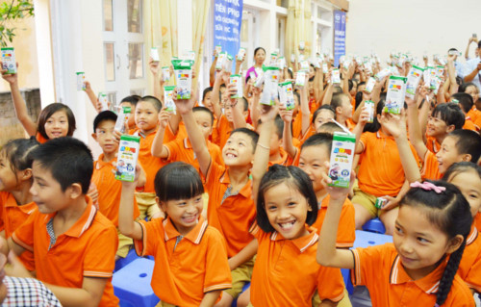
Phần 2. GIẢI PHÁP THỰC HIỆN
7. Kiểm soát sữa học đường theo hướng dẫn số 447/HD-CCATVSTP ngày 17/12/2018 của Chi cục An toàn vệ sinh thực phẩm Hà Nội.

Slide 11
Phần 2. GIẢI PHÁP THỰC HIỆN
8. Thực hiện nghiêm túc chế độ thông tin báo cáo theo quy định.

Slide 12
Phần 3. PHÂN CÔNG NHIỆM VỤ
Tham mưu UBND quận tăng cường chỉ đạo công tác PCDB, đảm bảo ATTP trong các trường học
Hướng dẫn các nhà trường về hồ sơ pháp lý, quy trình giao nhận, giám sát việc cung ứng thực phẩm, nước uống đóng chai cho học sinh.
Phòng Y tế
Tăng cường kiểm tra và tham mưu UBND quận xử lý nghiêm các tổ chức/cá nhân vi phạm về ATTP, PCDB theo đúng quy định của pháp luật.

Slide 13
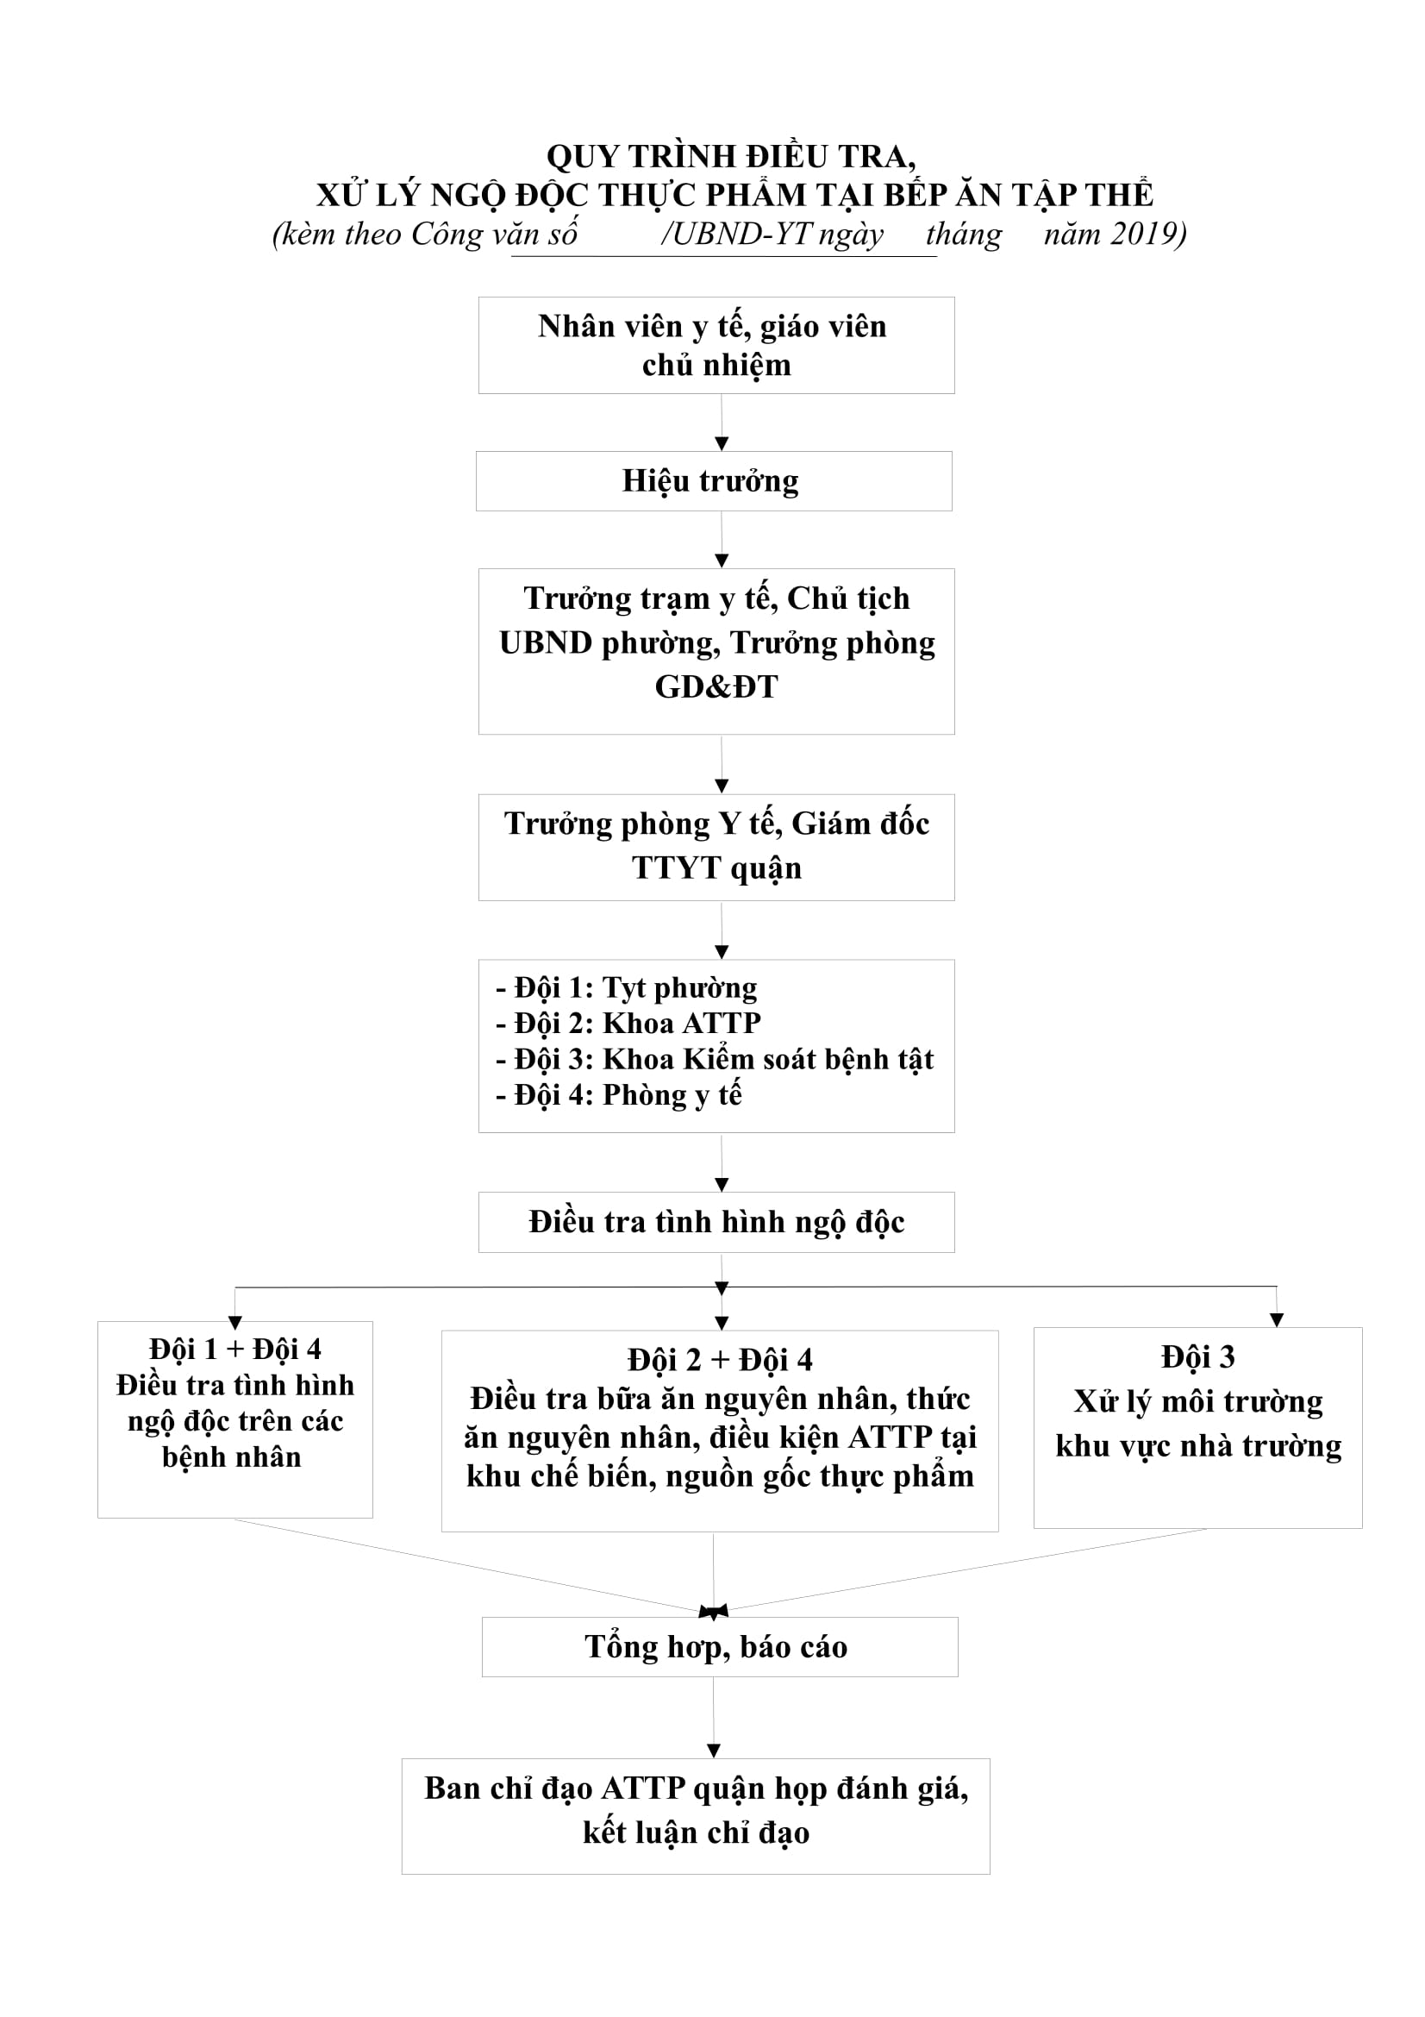
Phần 3. PHÂN CÔNG NHIỆM VỤ
Phòng Y tế
Phối hợp với TTYT quận và các đơn vị liên quan triển khai các bước xử lý khi có dịch bệnh hoặc ngộ độc thực phẩm/nghi ngờ ngộ độc thực phẩm xảy ra trong các cơ sở giáo dục

Slide 14
Phần 3. PHÂN CÔNG NHIỆM VỤ
Trung tâm y tế quận
Tham mưu cho UBND quận xây dựng kế hoạch chỉ đạo công tác phòng chống dịch, tiêm chủng phòng bệnh tại các cơ sở giáo dục trên địa bàn đạt hiêu quả cao.
Tổ chức triển khai công tác vệ sinh môi trường, phòng chống dịch, tiêm chủng phòng bệnh trong các cơ sở giáo dục
Phối hợp liên ngành kiểm tra công tác ATTP trong các cơ sở giáo dục,
Chỉ đạo các trạm Y tế phường hỗ trợ chuyên môn cho cán bộ y tế trường học

Slide 15
Phần 3. PHÂN CÔNG NHIỆM VỤ
Phối hợp quản lý và tổ chức kiểm tra, giám sát việc thực hiện quy định ATTP tại các bếp ăn trường học.
Phòng Giáo dục và Đào tạo
Triển khai phổ biến quy trình “Giám sát, xử lý khi xảy ra ngộ độc thực phẩm do uống sữa trong Chương trình Sữa học đường cải thiện tình trạng dinh dưỡng góp phần nâng cao tầm vóc trẻ em mẫu giáo và tiểu học” theo hướng dẫn của ngành Y tế
Phối hợp kiểm tra, giám sát, đánh giá công tác phòng chống dịch và phối hợp triển khai các biện pháp xử lý ổ dịch và giải quyết ngộ độc thực phẩm xảy ra trong các cơ sở giáo dục.
Tổng hợp kết quả hoạt động, tình hình dịch bệnh, ATTP báo cáo UBND quận và Sở Giáo dục & Đào tạo theo quy định.

Slide 16
Phần 3. PHÂN CÔNG NHIỆM VỤ
Phòng Văn hoá và Thông tin
Phối hợp với các ngành liên quan trong chỉ đạo và triển khai các hoạt động tuyên truyền về ATTP, phòng chống dịch bệnh (đặc biệt tăng cường tuyên truyền trong các đợt cao điểm triển khai chiến dịch tổng vệ sinh môi trường, phòng chống dịch bệnh).

Slide 17
Phần 3. PHÂN CÔNG NHIỆM VỤ
Ủy ban MTTQ và các đoàn thể quận:
Tuyên truyền, vận động nhân dân, hội viên thực hiện tốt chiến dịch tổng vệ sinh môi trường, phòng chống dịch bệnh; giám sát, phát hiện các hành vi vi phạm về ATTP, phòng chống dịch bệnh, kịp thời phản ánh về các Điểm cảnh báo nhanh của quận hoặc các phường.
Đề nghị Quận đoàn Long Biên chỉ đạo Đoàn cơ sở huy động lực lượng đoàn viên tham gia chiến dịch tổng vệ sinh môi trường, phòng chống dịch bệnh theo kế hoạch của quận.

Slide 18
Phần 3. PHÂN CÔNG NHIỆM VỤ
Ủy ban nhân dân các phường:
Kiểm tra, giám sát công tác vệ sinh môi trường, PCDB, ATTP tại các trường học trên địa bàn; kiểm tra các cơ sở sản xuất, kinh doanh cung cấp thực phẩm cho các trường học thuộc phường quản lý. Xử lý nghiêm các trường hợp vi phạm và thông báo công khai theo quy định.
Kịp thời giải quyết khó khăn vướng mắc về vệ sinh môi trường, thoát nước, cung cấp nước sạch; giải quyết tình trạng các cơ sở kinh doanh không đảm bảo ATTP, hàng quà, hàng rong xung quanh trường học.
Phối hợp với các đơn vị liên quan triển khai các biện pháp điều tra nguyên nhân, khắc phục hậu quả khi có ngộ độc thực phẩm, dịch bệnh xảy ra tại các trường.

Slide 19
Phần 3. PHÂN CÔNG NHIỆM VỤ
Các cơ sở giáo dục (gồm cả nhóm trẻ, lớp mẫu giáo độc lập)
Có trách nhiệm quản lý và triển khai thường xuyên các biện pháp đảm bảo ATTP, vệ sinh môi trường phòng, chống dịch bệnh. Chủ động phối hợp chặt chẽ với ngành Y tế triển khai công tác phòng chống dịch và đảm bảo ATTP
Duy trì vệ sinh môi trường hàng tuần, tổ chức vệ sinh trước khi bước vào năm học mới
Duy trì việc theo dõi diễn biến tình hình sức khỏe học sinh, giáo viên, cán bộ, công nhân viên tại trường học hàng ngày
Tổ chức tốt công tác tiêm chủng phòng bệnh tại trường học theo kế hoạch, hướng dẫn của ngành Y tế.
Tuyên truyền vai trò trách nhiệm của gia đình trong công tác PCDB, ATTP cho con em mình. Phát huy vai trò giám sát của cha mẹ học sinh

Slide 20
TRÂN TRỌNG CẢM ƠN!

